Slide 1

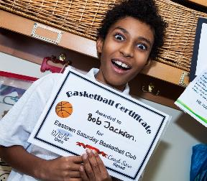
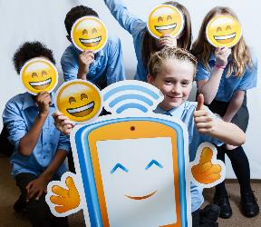
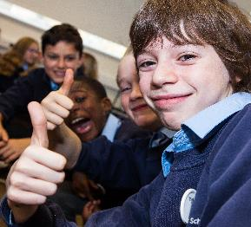
Η δύναμη της εικόνας
Notes:
Σήμερα γιορτάζουμε την Ημέρα Ασφαλούς Διαδικτύου με θέμα «Γίνε η αλλαγή: Όλοι μαζί για ένα καλύτερο διαδίκτυο»

Slide 2




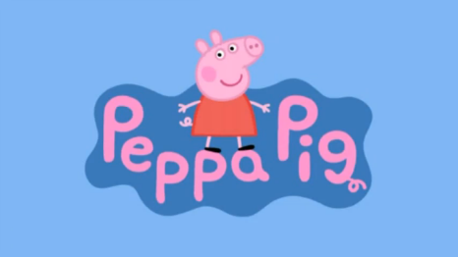












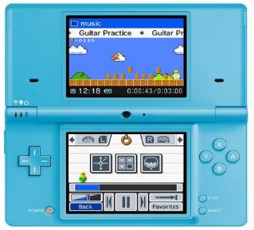
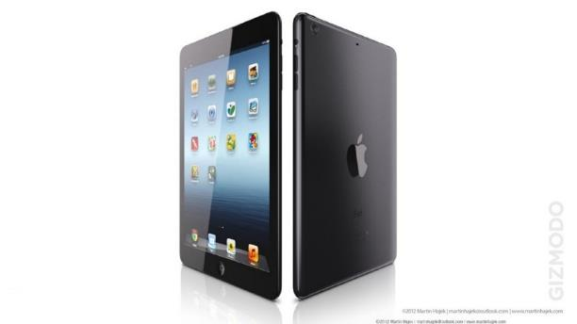


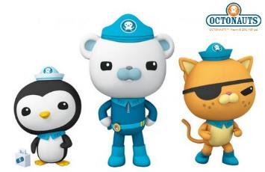
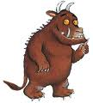
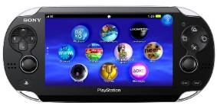
Μπορεί να σου αρέσουν…
2
Notes:
Σε αυτή τη διαφάνεια βλέπετε πολλά λογότυπα, εφαρμογές και ιστοσελίδες που μπορεί να αρέσουν στους μαθητές σας. Ξεκινήστε μια συζήτηση για τα πράγματα που τους αρέσει να κάνουν στο διαδίκτυο. Δώστε τους την ευκαιρία να συζητήσουν με το διπλανό τους.

Slide 3

Ποιος έχει…
Ψάξει για μια εικόνα στο διαδίκτυο;
Δει μια selfie;
Τραβήξει βίντεο;
Βγει φωτογραφία με την οικογένειά του;
Κάνει αστεία γκριμάτσα σε φωτογραφία;
Δει βίντεο στο διαδίκτυο;
Notes:
Είναι καλό να ακουστούν οι τρόποι με τους οποίους χρησιμοποιούν τα παιδιά το διαδίκτυο. Οι προσωπικές εικόνες και τα βίντεο που κοινοποιούνται στο διαδίκτυο βρίσκονται στο επίκεντρο της φετινής Ημέρας Ασφαλούς Διαδικτύου.

Slide 4






Τι εικόνες και βίντεο σου αρέσει να βλέπεις στο διαδίκτυο;
Notes:
Υπάρχουν πολλές εικόνες και βίντεο στο διαδίκτυο, και πολλοί διαφορετικοί τρόποι για να τα αναζητήσεις. Μπορεί τα παιδιά να χρησιμοποιούν κάποιες από αυτές τις ιστοσελίδες για να παρακολουθήσουν το αγαπημένο τους πρόγραμμα στο διαδίκτυο ή να αναζητήσουν εικόνες του αγαπημένου τους τραγουδιστή. Ζητήστε από τους μαθητές να συζητήσουν με το διπλανό τους για τις εικόνες και τα βίντεο που τους αρέσει να βλέπουν, καθώς και τις ιστοσελίδες τις οποίες χρησιμοποιούν για αυτό το λόγο.

Slide 5
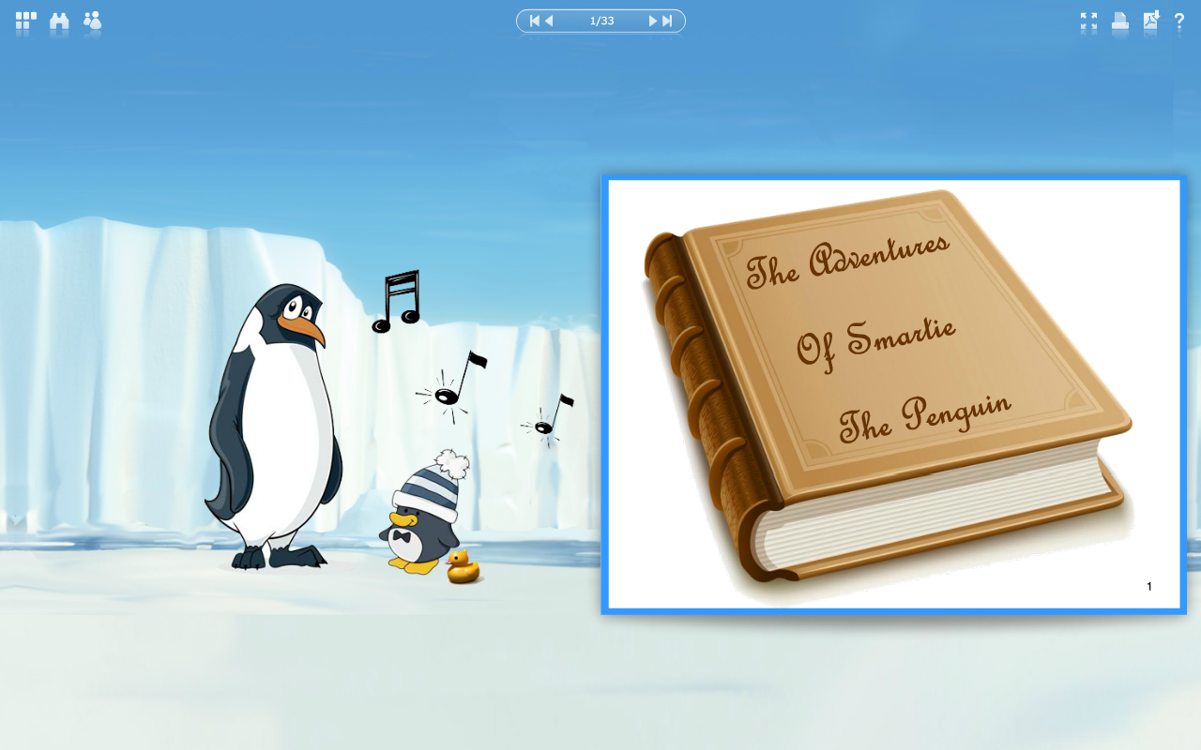
Notes:
Συστήστε στους μαθητές σας τον Smartie! O Smartie ο Πιγκουίνος λατρεύει να σερφάρει στο διαδίκτυο, να παίζει παιχνίδια και να αναζητεί εικόνες. Κάποιες φορές ο Smartie δεν είναι σίγουρος για το τι πρέπει να κάνει όταν του συμβαίνει κάτι που τον στεναχωράει ή τον ανησυχεί. Ζητήστε από τα παιδιά να βοηθήσουν τον Smartie να κάνει σωστές επιλογές στο διαδίκτυο. Ας ξεκινήσουμε!

Slide 6



Ο Smartie ο Πιγκουίνος ανέλαβε να κάνει μια σχολική εργασία για το αγαπημένο του ζώο.
Ο Smartie αγαπάει πολλά ζώα, αλλά το αγαπημένο του είναι το δελφίνι, οπότε έψαξε στο διαδίκτυο για να βρει μια ωραία φωτογραφία.
Πληκτρολόγησε «δελφίνι» στο πεδίο αναζήτησης και περίμενε να δει τι εικόνες θα εμφανιστούν.
Notes:
Διαβάστε το κείμενο.

Slide 7
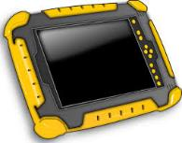

Εμφανίστηκαν στην οθόνη πολλές φωτογραφίες με δελφίνια. Ο Smartie βρήκε μια φωτογραφία, η οποία έδειχνε ένα αιχμάλωτο δελφίνι που ήταν σε πολύ άσχημη κατάσταση.
Η εικόνα αυτή στεναχώρησε πολύ τον Smartie. Δεν του άρεσε να βλέπει το δελφίνι λυπημένο.
Τι πρέπει να κάνει ο Smartie; Να αδιαφορήσει για την εικόνα και να προσπαθήσει να την ξεχάσει ή να το πει στη μαμά και το μπαμπά Πιγκουίνο;
Notes:
Διαβάστε το κείμενο. Δώστε χρόνο στα παιδιά να σκεφτούν τι πρέπει να κάνει ο Smartie. Ακούστε τις προτάσεις τους και ζητήστε να σας εξηγήσουν τις απόψεις τους. Για παράδειγμα:
Πρέπει να το πει στη μαμά και το μπαμπά Πιγκουίνο:
-για να διαγράψουν την εικόνα
-για να βοηθήσουν τον Smartie να νιώσει καλύτερα
-για να εμποδίσουν την επανεμφάνιση της εικόνας
-για να εξηγήσουν τι δείχνει η εικόνα κ.τ.λ.

Slide 8





Ο Smartie πήγε στη μαμά και το μπαμπά Πιγκουίνο. Τους είπε για τη φωτογραφία του καημένου δελφινιού και πόσο τον στεναχώρησε.
«Μπράβο Smartie» είπε ο μπαμπάς Πιγκουίνος.
«Ναι, ήταν πολύ καλό που μας το είπες και δεν προσπάθησες να αδιαφορήσεις για αυτό που ένιωσες όταν είδες τη φωτογραφία» είπε η μαμά Πιγκουίνος.
Notes:
Διαβάστε το κείμενο.

Slide 9




Η μαμά Πιγκουίνος χάρηκε τόσο πολύ με την κίνηση του Smartie και του έμαθε ένα τραγούδι για τον βοηθήσει να κάνει στο μέλλον σωστές επιλογές κατά την πλοήγησή του στο διαδίκτυο.
Notes:
Διαβάστε το κείμενο.

Slide 10



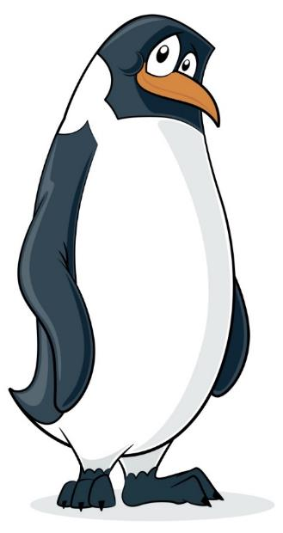
Τραγούδα μαζί μου
Πριν πατήσεις και κάνεις κλικ…
Πρέπει να σταματήσεις και να σκεφτείς…
Και σε κάποιον να το ΠΕΙΣ!
Notes:
Κάντε πρόβα το τραγούδι για να το τραγουδήσετε στην τάξη.
«Πριν πατήσεις και κάνεις κλικ…» - προσποιηθείτε ότι κρατάτε ένα κινητό και κάνετε κλικ με το δάκτυλό σας
«Πρέπει να σταματήσεις και να σκεφτείς…» - βάλτε μπροστά την παλάμη σας και μετά τοποθετείστε τα δάκτυλά σας στο κεφάλι
«Και σε κάποιον να το ΠΕΙΣ!» - Τοποθετείστε τα χέρια σας μπροστά από το στόμα σας.

Slide 11

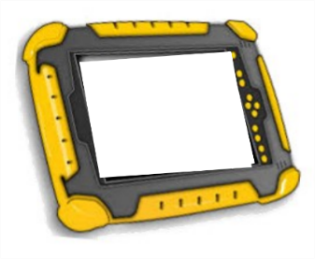


Η μαμά και ο μπαμπάς μίλησαν στον Smartie για αυτό που είδε και το πόσο τον στεναχώρησε. Μαζί βρήκαν μια ιστοσελίδα με άτομα που προστατεύουν τα δελφίνια. Αυτό έκανε τον Smartie να χαρεί πολύ. Τώρα ξέρει ότι υπάρχουν καλά άτομα που βοηθούν τα δελφίνια.
Notes:
Διαβάστε το κείμενο.

Slide 12






Την επόμενη μέρα, ο Smartie έπαιζε το αγαπημένο του παιχνίδι στο διαδίκτυο. Ένας παίκτης του έστειλε έναν σύνδεσμο που παρέπεμπε σε βίντεο.
Ο παίκτης του είπε ότι ο σύνδεσμος παρέπεμπε σε ένα βίντεο που έδειχνε μαϊμούδες να κάνουν κούνια και άλλα τρελά πράγματα πάνω σε δέντρα.
Στον Smartie αρέσουν πολύ οι μαϊμούδες και ήθελε να δει το βίντεο. Έτσι, άνοιξε το σύνδεσμο και πάτησε play.
Σου έστειλα ένα τέλειο βίντεο!
Γεια!
www.zootube.com/
crazymonkeyvideo
Notes:
Διαβάστε το κείμενο.

Slide 13

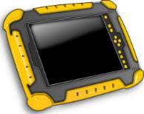
«Εεεε!» είπε ο Smartie, «αυτό δεν είναι μαϊμού!»
Το βίντεο δεν έδειχνε πουθενά μαϊμούδες. Αντίθετα, έδειχνε ένα πολύ τρομακτικό τέρας που τον έκανε να αναπηδήσει από το φόβο του.
Ο Smartie σκέφτηκε ότι η μαμά και μπαμπάς θα τον μάλωναν που άνοιξε το σύνδεσμο, αλλά από την άλλη ήταν πολύ τρομακτικό και ένιωθε λίγο φοβισμένος.
Τι πρέπει να κάνει ο Smartie; Να αγνοήσει το βίντεο ελπίζοντας ότι σύντομα θα του περάσει ο φόβος ή να πει στη μαμά και το μπαμπά Πιγκουίνο τι συνέβη;
Notes:
Διαβάστε το κείμενο.
Δώστε χρόνο στα παιδιά να σκεφτούν τι πρέπει να κάνει ο Smartie. Ακούστε τις προτάσεις τους και ζητήστε να σας εξηγήσουν τις απόψεις τους. Για παράδειγμα:
Πρέπει να το πει στη μαμά και το μπαμπά:
- για να διαγράψουν το βίντεο
- για να βοηθήσουν τον Smartie να αισθανθεί καλύτερα
- για να εμποδίσουν την επανεμφάνιση του βίντεο
- για να μπλοκάρουν τον παίκτη ώστε να μην ξαναμιλήσει στον Smartie και να μην του ξαναστείλει βίντεο

Slide 14
Τραγούδα μαζί μου
Πριν πατήσεις και κάνεις κλικ…
Πρέπει να σταματήσεις και να σκεφτείς…
Και σε κάποιον να το ΠΕΙΣ!
Notes:
Ο Smartie χρειάζεται λίγη βοήθεια ακόμα. Ας τραγουδήσουμε πάλι το τραγούδι της μαμάς Πιγκουίνου για να τον βοηθήσουμε να κάνει τη σωστή επιλογή.

Slide 15
Ο Smartie πήγε στη μαμά και το μπαμπά Πιγκουίνο. Τους είπε ότι τον ξεγέλασε κάποιος και ως αποτέλεσμα είδε ένα βίντεο με ένα τρομακτικό τέρας.
«Αχ Smartie, είσαι ένα αστέρι!» είπαν η μαμά και ο μπαμπάς Πιγκουίνος.
«Ήταν πολύ σωστό που ήρθες να μας μιλήσεις και δεν προσπάθησες να νιώσεις μόνος σου καλύτερα» είπε η μαμά Πιγκουίνος
Notes:
Διαβάστε το κείμενο.

Slide 16

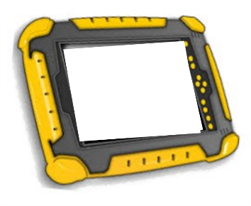
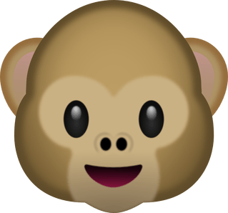
Η μαμά και ο μπαμπάς εξήγησαν στον Smartie ότι σε πολλούς αρέσει να δημοσιεύουν στο διαδίκτυο εικόνες και βίντεο, αλλά συχνά δε μπορούμε να ξέρουμε τι είναι πριν τα δούμε.
Θύμισαν στον Smartie να μην ανοίγει συνδέσμους που του στέλνουν άτομα που δεν γνωρίζει ή αν δεν είναι σίγουρος για το που παραπέμπουν.
Η μαμά Πιγκουίνος βρήκε μια τέλεια ιστοσελίδα με βίντεο που δείχνουν μαϊμούδες για να του φτιάξει τη διάθεση.
Notes:
Διαβάστε το κείμενο.

Slide 17







Από εκείνη τη μέρα ο Smartie ο Πιγκουίνος έμαθε πως να παραμένει πάντα ασφαλής όταν ψάχνει εικόνες ή παίζει παιχνίδια στο διαδίκτυο!
Notes:
Διαβάστε το κείμενο.

Slide 18

Τι πρέπει να κάνεις αν δεις κάτι τρομακτικό ή ανησυχητικό στο διαδίκτυο;
Κλείσε τη συσκευή σου/ κλείσε την οθόνη
Πες το σε κάποιον
Αν κάποιος σου στείλει μία εικόνα ή ένα βίντεο, άνοιξέ τα μόνο αν γνωρίζεις προσωπικά και εμπιστεύεσαι αυτόν που σου τα έστειλε.
Μην το αγνοήσεις.
Μην τα δείξεις σε κάποιο φίλο σου γιατί μπορεί να αναστατωθεί και αυτός.
Αν περάσουν κάποιες μέρες και είσαι ακόμα ανήσυχος, πήγαινε και πες το ξανά σε κάποιον.
Notes:
Ο Smartie έκανε τη σωστή επιλογή, αλλά οι μαθητές τι θα έκαναν αν συναντούσαν κάτι τρομακτικό ή ανησυχητικό στο διαδίκτυο;

Slide 19



Γιορτάζουμε την Ημέρα Ασφαλούς Διαδικτύου!
Όταν πας στο σπίτι, μίλα στους γονείς και τους φίλους σου για την ιστορία του Smartie και την καλή συμβουλή που του έδωσες!
Notes:
Διαβάστε το κείμενο. Μπορείτε να το προσαρμόσετε στις δραστηριότητες που έχετε προγραμματίσει για την Ημέρα Ασφαλούς Διαδικτύου.

